Slide 1




La Salute Mentale, un bene Comune.
Storia e Innovazione
Conferenza Annuale Salute Mentale
Venerdì 10 Novembre 2023
A cura di:
Carlo Fenaroli – Cascina Clarabella Consorzio soc. coop. soc. ONLUS
Rosangela Donzelli – La Nuvola soc. coop. Impresa Sociale ONLUS
Eugenio Facchetti – P.A.E.S.E. società cooperativa sociale ONLUS

Slide 2

La visione di
Franco Basaglia
Critica dell'istituzione psichiatrica
Modello di assistenza basato su ascolto e rispetto
Salute mentale come diritto inalienabile
Cultura di de-istituzionalizzazione e attenzione alla persona
Focalizzazione sulla persona anziché sulla malattia.
Importanza dell'integrazione sociale del paziente.

Slide 3

Innovazione nella Cura:
Il Progetto Lombardo
Collaborazione con Regione Lombardia e ASST S.S. Carlo e Paolo di Milano.
Re-impiego della spesa per servizi residenziali (14 utenti) in progetti individualizzati (38 utenti)
ASST Franciacorta

Slide 4

"Budget individuale di salute e residenzialità diffusa»:
Innovare l'Assistenza Psichiatrica
Sperimentazione del budget di salute dal 2009
Interventi individualizzati e integrati nel contesto sociale
Focus su abitazione, socialità e lavoro
Il 20% del budget per interventi «in assenza del paziente» per creare reti inclusive

Slide 5

Sinergie per la Salute Mentale: il ruolo del Terzo Settore, Servizi Territoriali e Enti Locali
  Prossimità al territorio e competenze specialistiche
  Co-progettazione e modelli di collaborazione:
    cabina di regia
    tavolo di coordinamento
    micro-équipe

Slide 6
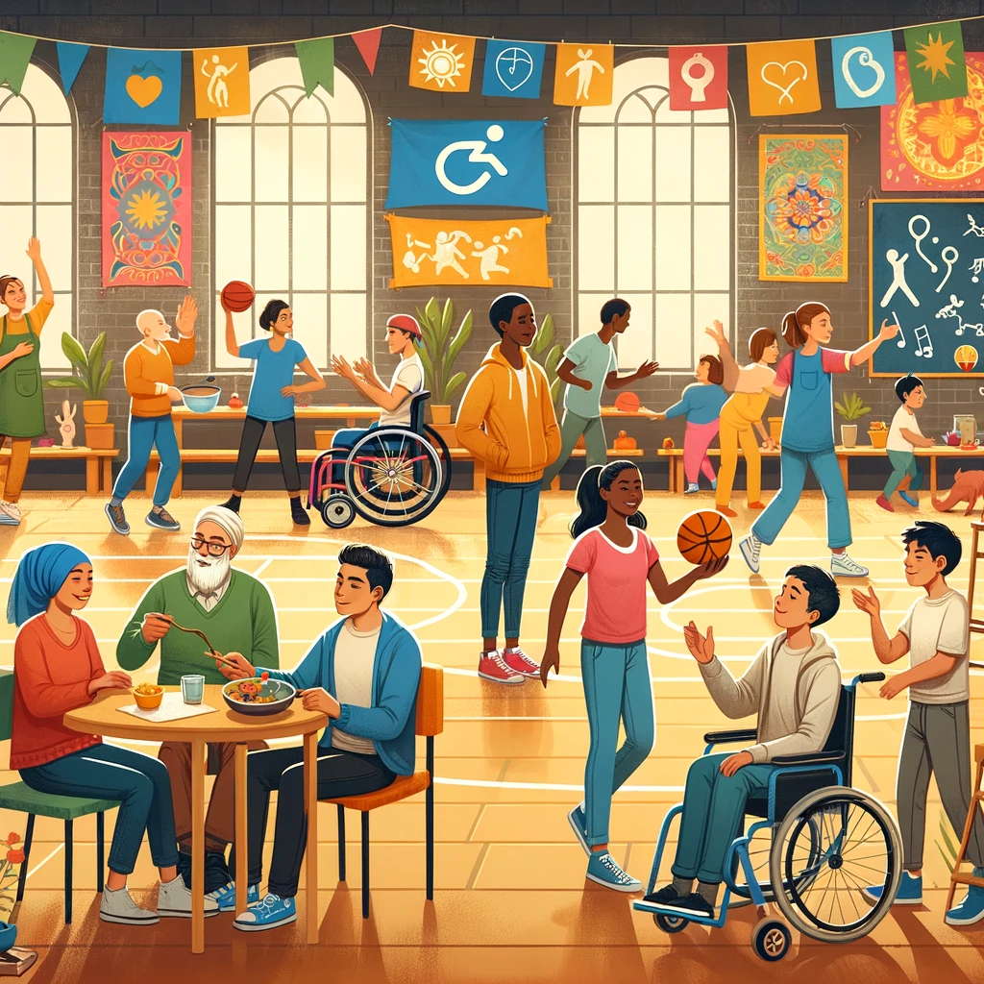
Sinergie per la Salute Mentale:
il ruolo del Terzo Settore, Servizi Territoriali e Enti Locali
  Superare le difficoltà al domicilio e nella comunità
  Coesione e condivisione degli attori territoriali
  Esempio: Atelier Melograno e la Biblioteca Sociale

Slide 7
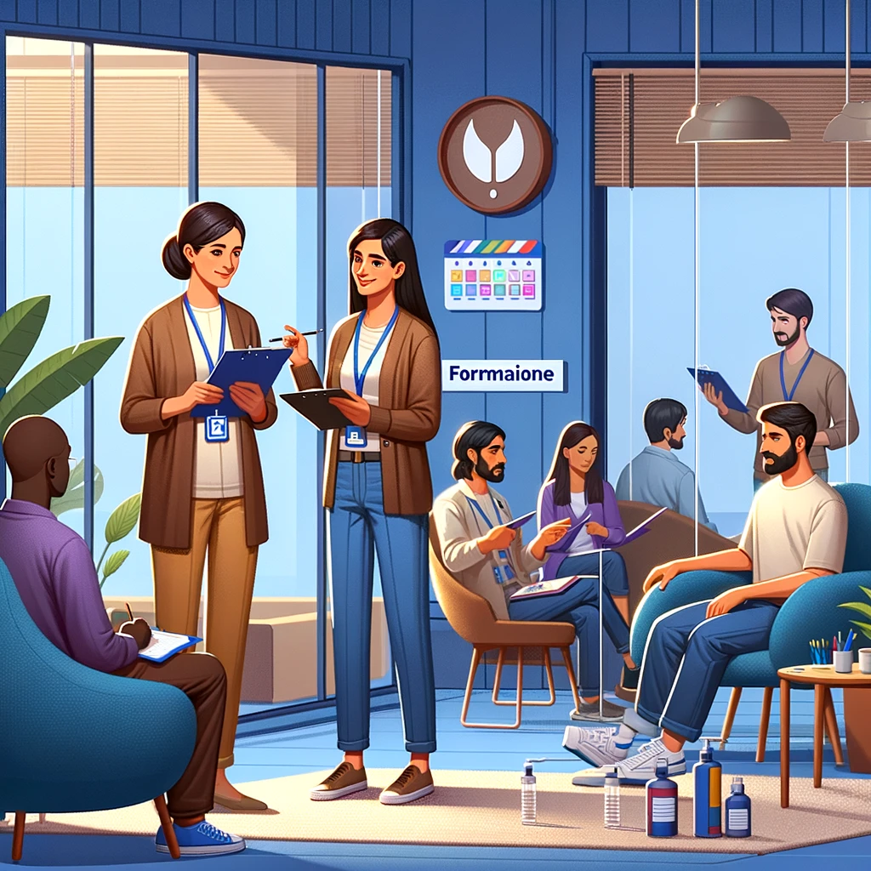
Reinventare l’approccio alla cura:
Innovazione e Formazione nel Terzo Settore
  Sfide e rinnovamento delle cooperative
  Formazione di professionisti sensibili e preparati
  Nuovi strumenti per l'inclusione e il coinvolgimento civico

Slide 8
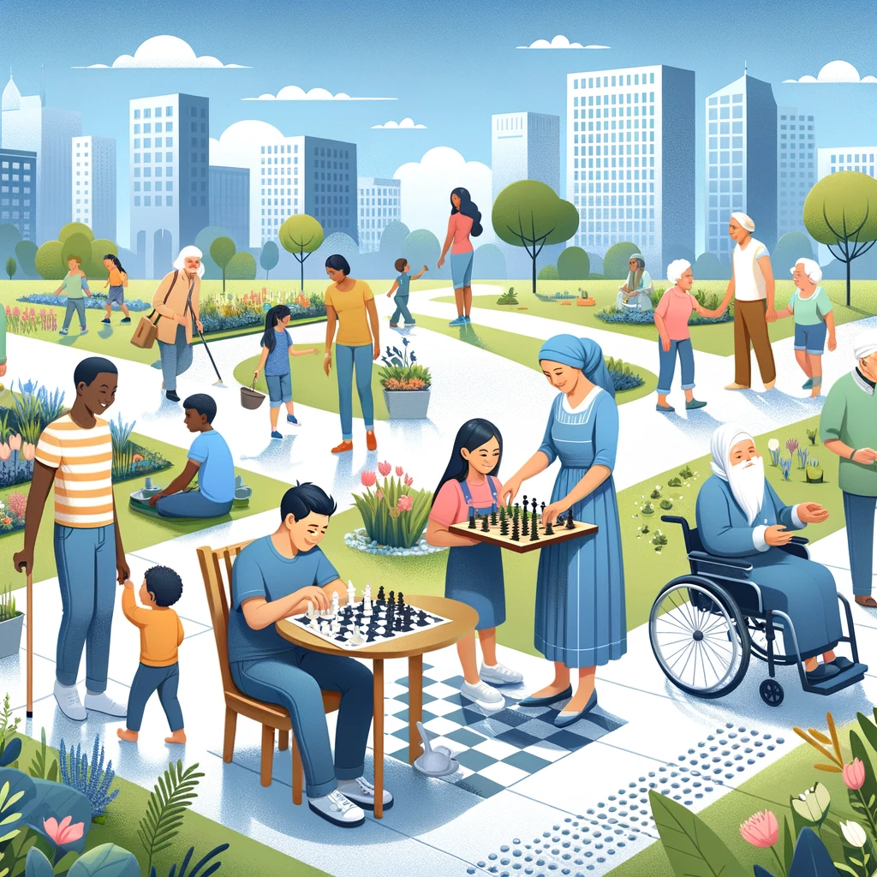
Oltre la Cura:
Costruire Supporto e Inclusione
  Importanza dell'individuo e impatto sulla comunità.
  Coinvolgimento di scuole, associazioni, imprese e cittadini.
  Importanza della rete sociale nella salute mentale
  Educazione e sensibilizzazione nelle scuole contro i pregiudizi

Slide 9

Grazie per l’attenzione
e buon lavoro

